Slide 1
ブラックホールの重力場の影響を受けた ガス雲の運動
宇宙物理・数理科学研究室
B11-100 松本勇輝

Slide 2
動機・目的
天の川銀河中心ブラックホールに接近する、「G2」と呼ばれるガス雲をNewton重力でシミュレーションした先行研究がある。相対論のシミュレーションをすれば、Newton重力とは大きく異なる結果になるかもしれない。
本研究では、Newton重力と相対論を比較し、ブラックホール周辺を運動するガス雲が、どのように変形するかを検証する。
ブラックホールの回転パラメータの影響を議論する。

Slide 3
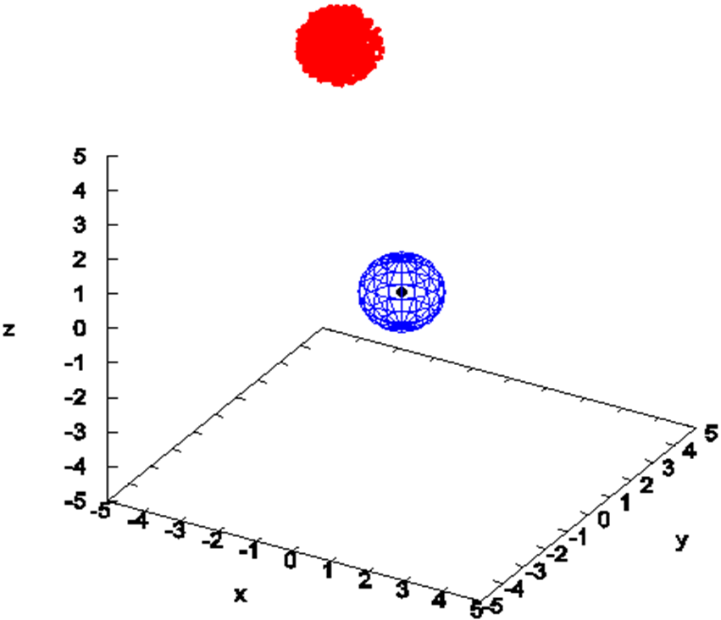
本研究のシミュレーション図
$v_{x}$=0.25
ガス雲
ブラックホール

Slide 4
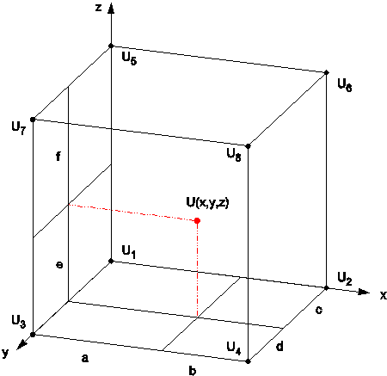
ブラックホールの重力場の影響を受けた 粒子の軌跡の求め方
$$区間\left[−100:100\right]のグリッド数{10001}^{3}、グリッド幅0.02$$
粒子の位置$x^{i}=(x,y,z)$の運動方程式
$$m\frac{d^{2}x^{i}}{{dt}^{2}}=−\frac{∂}{∂x^{i}}U(m:質量,U:ポテンシャル)$$
運動方程式を4次のRunge-Kutta法で解く
$$粒子のポテンシャルU\left(x,y,z\right)は周囲のポテンシャルを加重平均して求める$$
但し、相対論計算では、周囲の力を加重平均して粒子の力を求める

Slide 5
Pseudo-Newtonianポテンシャル
相対論的現象をうまく模倣することが可能。ただし、事象の地平面を通過する運動は扱えない。
Newton重力のポテンシャル
$$U_{N}=−\frac{GM}{r} （G:重力定数, M:質量）$$
Paczynski-Wiitaポテンシャル(シュバルツシルト時空)
$$U_{pw}=−\frac{GM}{r−r_{g}} （r_{g}:シュバルツシルト半径）$$
Mukhopadhyayポテンシャル(カー時空)
$${ U}_{M}=−\frac{a^{2}}{2r^{2}}+\frac{4a}{\sqrt{r}}+\frac{2\left(9a^{3}r−10ar+16\sqrt{r}−13a^{2}\sqrt{r}+6a^{3}−8a\right)}{\left(27a^{2}−32\right)\left(r^{3/2}−2\sqrt{r}+a\right)}−2log\left(r\right)$$
$+\frac{2}{27a^{2}−32}\sum_{r_{i}=r_{1},r_{2},r_{3}}{\left[\frac{1}{3{r_{i}}^{2}−2}log⁡(\sqrt{r}−r_{i})(54a^{2}{r_{i}}^{2}−64{r_{i}}^{2}+63a^{3}r_{i}−74ar_{i}−107a^{2}+128)\right]}$
$${ r}_{1}, r_{2},r_{3}:定数 a:カーパラメータ$$

Slide 6

Mukhopadhyayポテンシャルの力
$F_{m}=−\frac{{(r^{2}−2a\sqrt{r}+a^{2})}^{2}}{r^{3}{\left[\sqrt{r}\left(r−2\right)+a\right]}^{2}}$ 単位系c=G=M=1の場合
$$F_{m}=−\frac{r_{g}{(r^{2}−2a\sqrt{\frac{rr_{g}}{2c^{2}}}+\frac{a^{2}}{c^{2}})}^{2}}{2r^{3}{\left[\sqrt{r}\left(r−r_{g}\right)+a\sqrt{\frac{r_{g}}{2c^{2}}}\right]}^{2}}$$
c:光の速さ, G:重力定数, M:ブラックホールの質量
$r_{g}$: シュバルツシルト半径,a: カーパラメータ
一般化
相対論計算は
一般化した式を用いる

Slide 7
SPH法による流体の表現方法
広がりをもった粒子が、互いに重なり合った集合体として流体を表現する。
h
h:粒子の広がり
粒子
h
h
粒子
粒子
粒子
粒子
h
h
粒子
粒子
h
h

Slide 8
流体の運動方程式の解法
ポリトロープの関係式
$$P=Kρ^{γ}(P:圧力,K:定数,ρ:密度,γ:比熱比)$$
粒子の運動方程式
$$\frac{d^{2}x_{i}}{{dt}^{2}}=−\frac{1}{ρ\left(x_{i}\right)}∇P_{i}−G_{i}−Q_{i}(G:重力,Q:粘性力)$$
流体の運動は、ポリトロープの関係式と粒子の運動方程式を解くことで得られる。

Slide 9
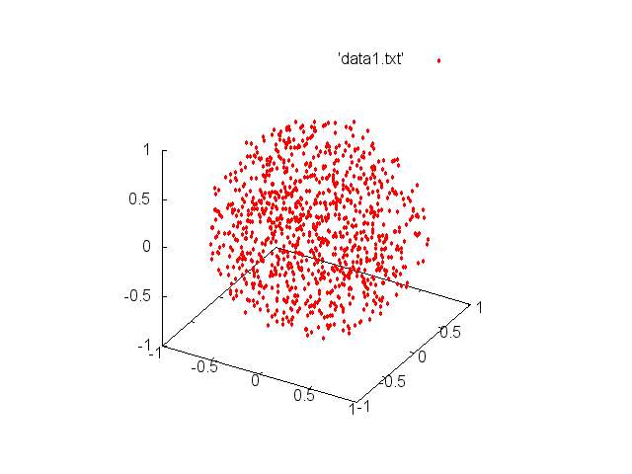
ガス雲の運動シミュレーション
初期条件
ガス雲の粒子数N=1000
ガス雲の半径R=1
ガス雲の比熱比γ=2
ガス雲の中心座標は原点
ガス雲の初速度ゼロ

Slide 10
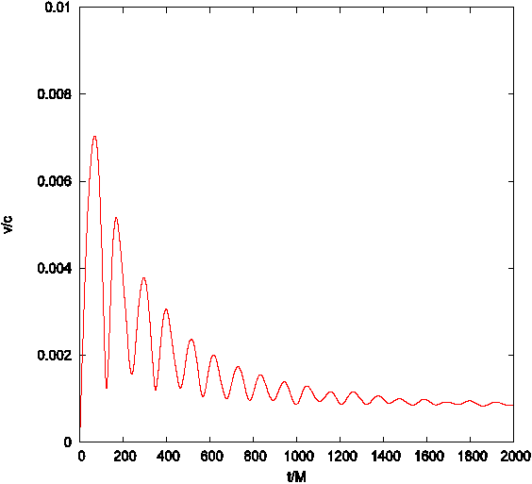
ガス雲の平均速度

Slide 11
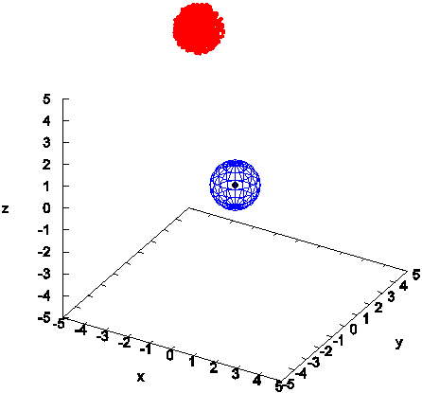
ブラックホール周辺を運動する ガス雲のシミュレーション
$v_{x}$=0.25
初期条件
ガス雲とBHの質量比1:120
シュバルツシルト半径$r_{g}$=1
ガス雲の粒子数N=1000
ガス雲の半径R=1
ガス雲の比熱比γ=2
ガス雲の中心座標($x,y,z$)=(-4,4,4)
$ガス雲の{x成分の初速度v}_{x}$=0.25
ガス雲
ブラックホール
ガス雲は事象の地平面で
ブラックホールに落下したかを判定する

Slide 12
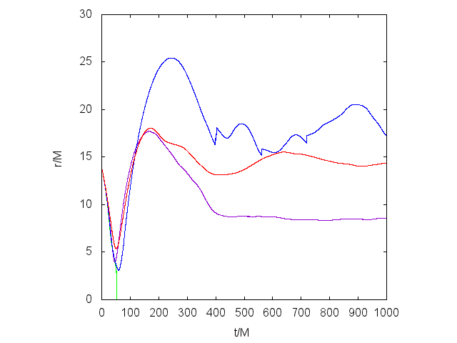
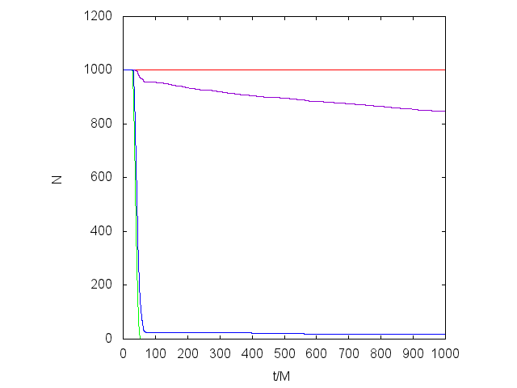
Newton重力と相対論の比較
BHとガス雲の平均距離
ガス雲の粒子数の推移
Newton重力
カー時空(a=0.5M)
カー時空(a=M)
Newton重力
カー時空(a=M)
シュバルツシルト時空(a=0)
カー時空(a=0.5M)
シュバルツシルト時空(a=0)

Slide 13
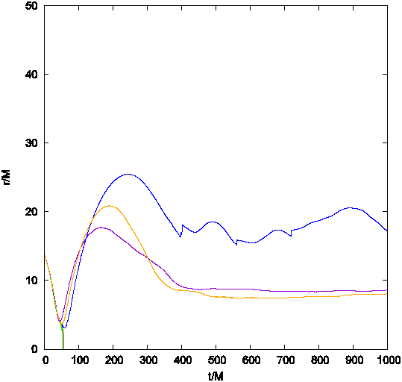
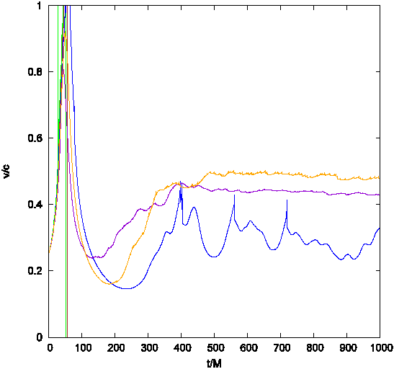
ガス雲に与える回転パラメータの影響
BHとガス雲の平均距離
ガス雲の平均速度
a=0.75M
a=0.5M
a=M
a=M
a=0.5M
a=0.75M
緑の実線：シュバルツシルト時空（a=0）、茶の実線：a=0.25M

Slide 14
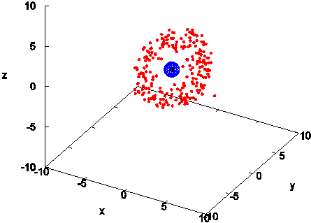
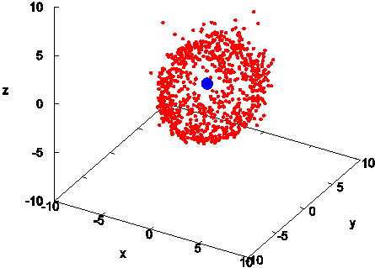
ガス雲の分布(t/M=1000)
カー時空(a=0.75M)
最大回転するカー時空(a=M)

Slide 15
結論
Newton重力の場合、ブラックホールほどの強い重力場の振る舞いを表現することはできなかった。
相対論の場合、ガス雲が形成する降着円盤の存在や密度分布から、ブラックホールの回転パラメータを区別できた。
本研究の結果は、将来、銀河中心ブラックホールの回転パラメータを観測的に区別できることを示唆している。

